Slide 2

G
o
p
Gop
press

Slide 3

P
o
g
Pog
press

Slide 4

P
a
n
Pan
press

Slide 5
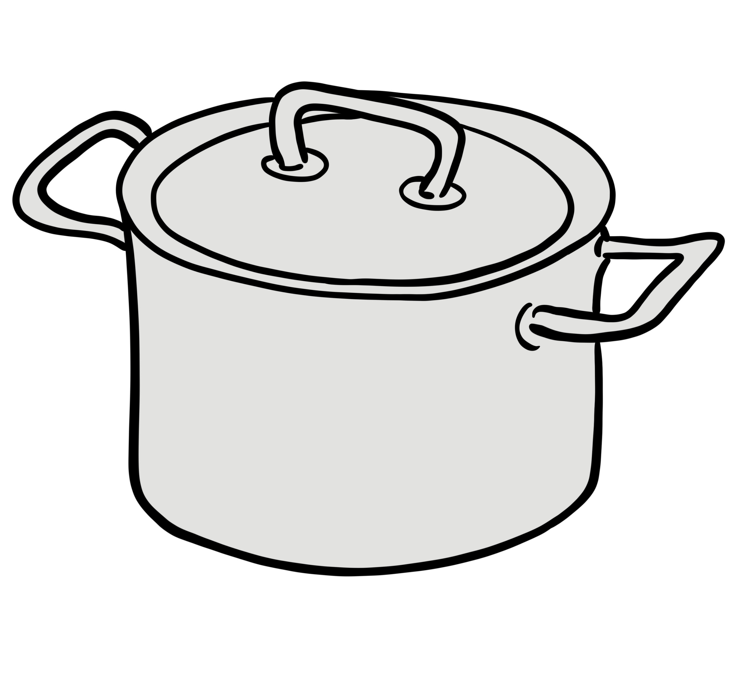
p
o
t
pot
press

Slide 6
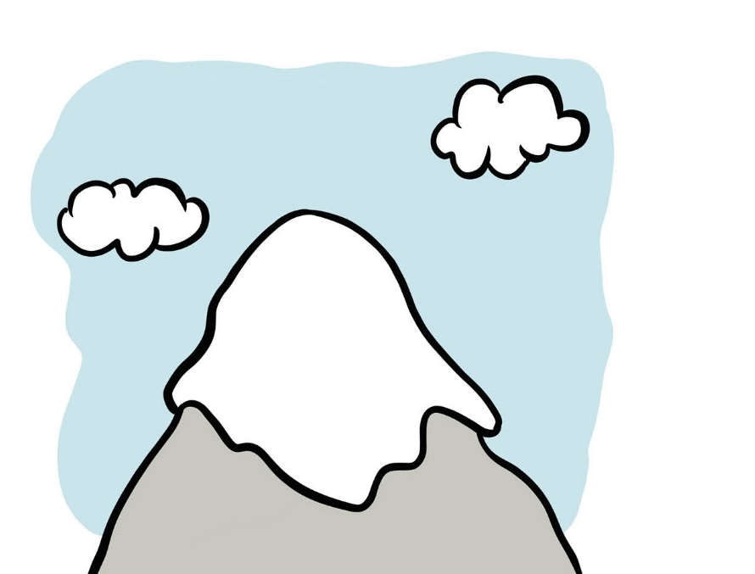
t
o
p
top
press

Slide 7
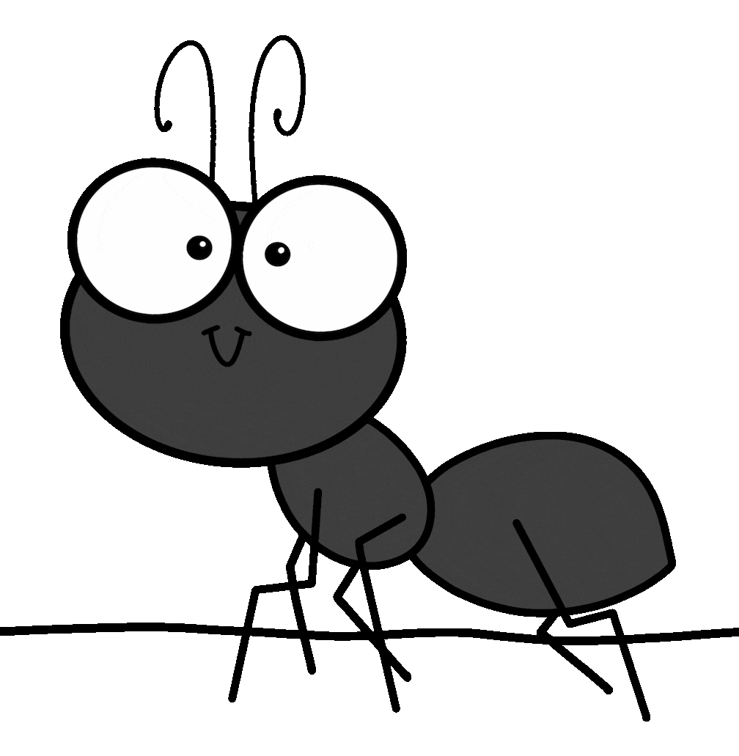
a
n
t
ant
press

